Slide 1
Букви е, о, и у прикметникових суфіксах –ев- (-єв-), -ов- (-йов-, -ьов), -ин-, -ін-(-їн-), -ичн-, -ічн- (-їчн-)

Slide 2
Гра «Так – ні»
1. Прикметник – це службова частина мови.
2. Прикметник відповідає на питання який? чий?
3. Прикметник змінюється за родами, числами і відмінками.
4. Прикметник називає предмет.
5. Прикметник залежить від іменника.
6. За значенням розрізняють якісні, відносні та присвійні прикметники.
7. Ступені порівняння утворюють відносні і присвійні прикметники.
8. Прикметники мають два ступені порівняння.
9. Прикметники утворюються тільки префіксальним способом творення.
Прикментик далекоглядний утворений за допомогою префікса.
У реченні прикметник завжди виступає обставиною.
У односкладних реченнях прикметник може виступати присудком.

Slide 3
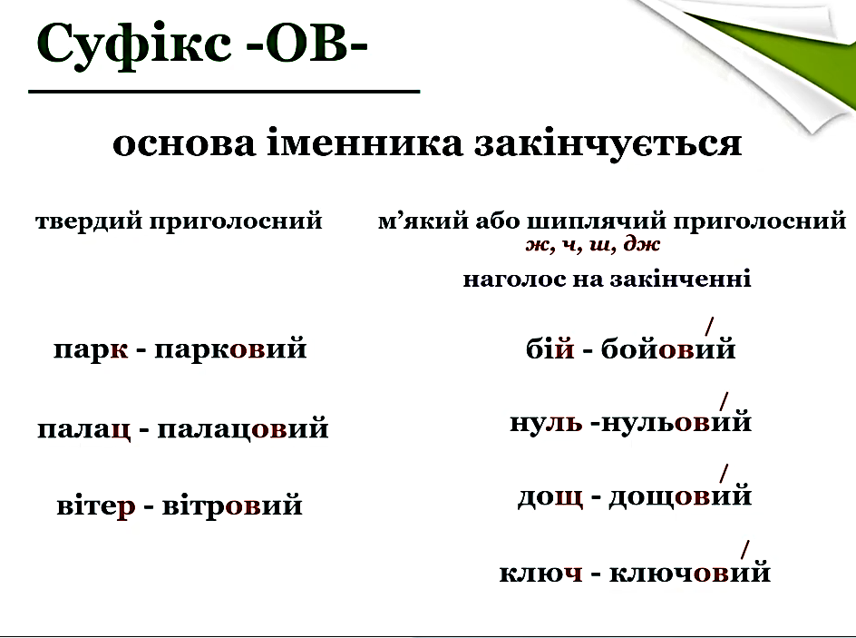

Slide 4
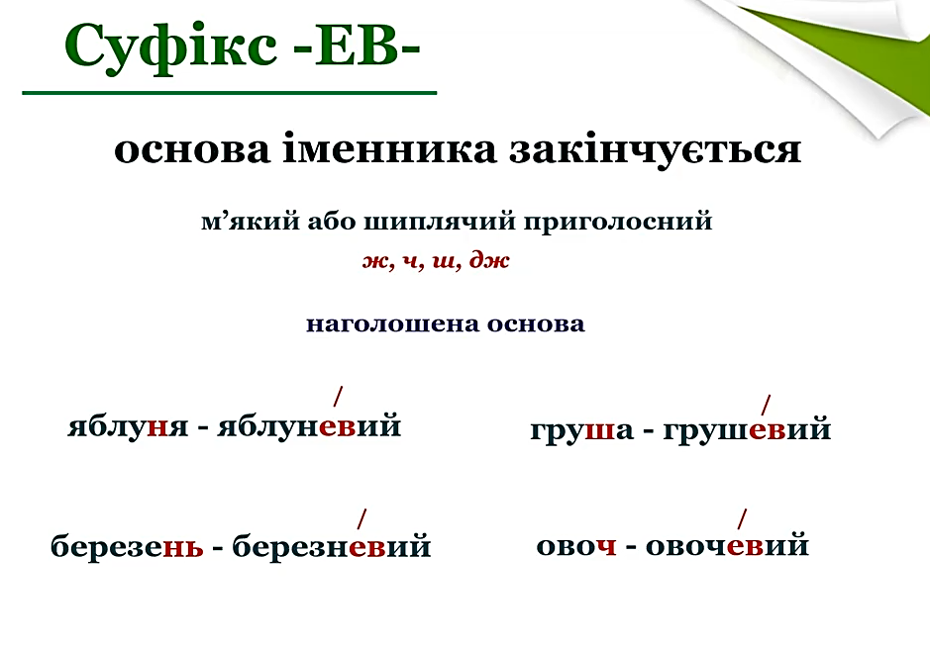

Slide 5
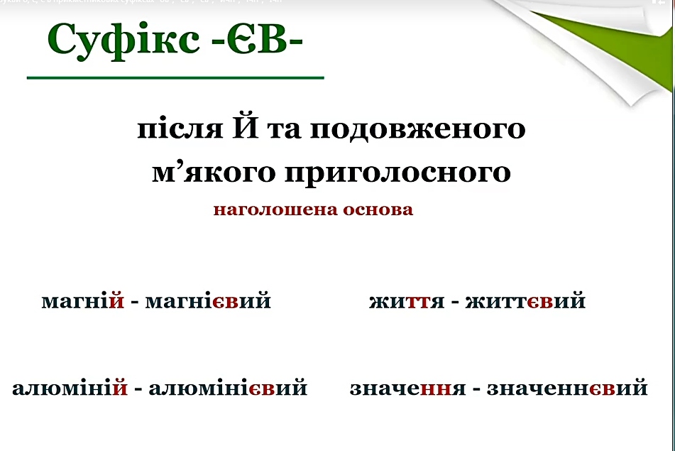

Slide 6
Ігрове завдання «Третє зайве»
Проаналізувати написання прикметникових суфіксів у поданих рядах словосполучень. Виділити зайве. Свій вибір обґрунтувати.
1. Дуб..вий гай, коричн..ве пальто, лісник..ва хата.
2. Малин..ве варення, сталев..й трос, емал..вий казан.
3. Брат..ва ідея, франк..ві твори, стал..вий кран.
4. Крем..ве плаття, вишн..вий джем, метал..вий стіл.
5. Ондатр..ва шапка, батьк..ва порада, марганц..вий розчин.

Slide 7
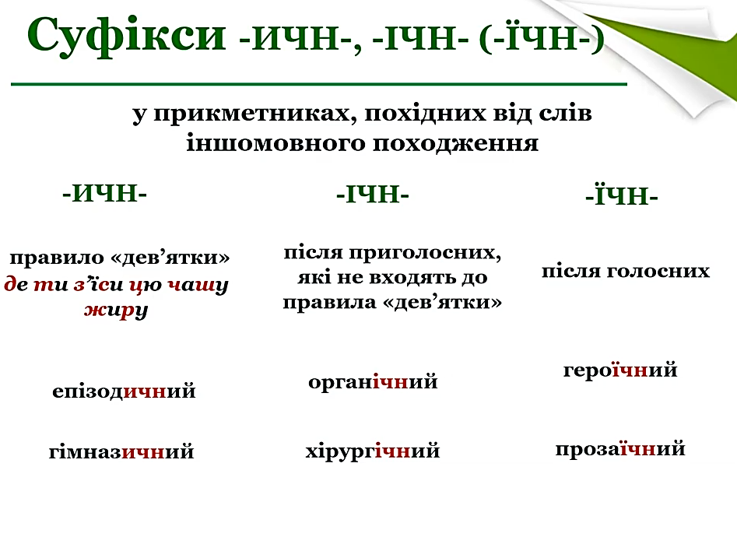

Slide 8
Домашнє завдання
Списати, замість крапок уставляючи потрібні букви. Виділити суфікси, пояснити їх уживання.
Березн..вий, грош..вий, сутт..вий, овоч..вий, служб..вий, ді..вий, алюміні..вий, ситц..вий, святк..вий, дощ..вий, бой..вий, значенн…вий, нуль..вий, стиль..вий, кра..вий, марш..вий, со..вий, дуб..вий, слив..вий, магні..вий, підсумк..вий, борщ..вий.

